Slide 1

基于R软件的统计模拟
奚 潭
（南京财经大学统计系2006级）

Slide 2


主要内容
1.统计模拟的基本概念
2.赶火车问题
3.R软件的统计模拟功能
4.应用R软件模拟验证大数定律
5.应用R软件模拟验证中心极限定理

Slide 3
一、统计模拟的基本概念
（一）统计模拟的定义
统计模拟即是计算机统计模拟，它实质上是计算机建模，而这里的计算机模型就是计算机方法、统计模型(如程序、流程图、算法等)，它是架于计算机理论和实际问题之间的桥梁。它与统计建模的关系如下图。
实际问题
统计、逻辑 模型
计算机模拟（程序、算法）
实际解
统计、计算机解

Slide 4
一、统计模拟的基本概念
（二）统计模拟方法
一般地，统计模拟分类如下：
若按状态变量的变化性质分为连续随机模拟和离散随机模拟。
而按变量是否随时间变化又可分为动态随机模拟和静态随机模拟。
常用的统计模拟方法主要有以下几种：
1.蒙特卡罗法
2.系统模拟方法
3.其它方法：包括Bootstrap(自助法)、MCMC（马氏链蒙特卡罗法）等。

Slide 5
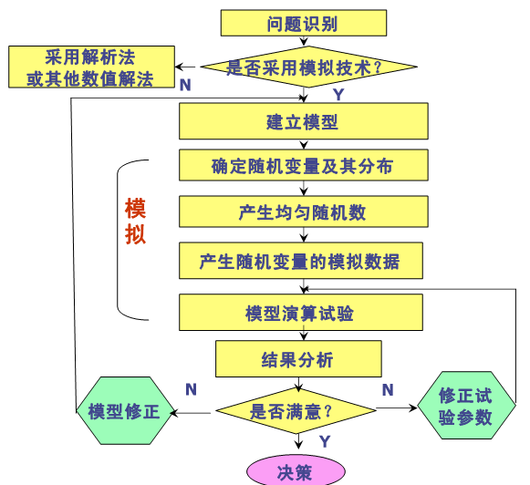
一、统计模拟的基本概念
（三）统计模拟的一般步骤

Slide 6

二、赶火车问题
一列列车从A站开往B站，某人每天赶往B站上车。他已经了解到火车从A站到B站的运行时间是服从均值为30min，标准差为2min的正态随机变量。火车大约下午13：00离开A站，此人大约13:30到达B站。火车离开A站的时刻及概率如表1所示，此人到达B站的时刻及概率如表2所示。问此人能赶上火车的概率有多大？
表1：火车离开A站的时刻及概率
火车离站时刻 | 13:00 | 13:05 | 13:10
概率 | 0.7 | 0.2 | 0.1
表2：某人到达B站的时刻及概率
人到站时刻 | 13:28 | 13:30 | 13:32 | 13:34
概率 | 0.3 | 0.4 | 0.2 | 0.1

Slide 7
二、赶火车问题
——问题的分析——
这个问题用概率论的方法求解十分困难，它涉及此人到达时刻、火车离开站的时刻、火车运行时间几个随机变量，而且火车运行时间是服从正态分布的随机变量，没有有效的解析方法来进行概率计算。在这种情况下可以用计算机模拟的方法来解决。

Slide 8





二、赶火车问题
→进行计算机统计模拟的基础是抽象现实系统的数学模型
→为了便于建模，对模型中使用的变量作出如下假定：
：火车从A站出发的时刻；
：火车从A站到B站的运行时间；
：某人到达B站的时刻；
：随机变量 服从正态分布的均值；
：随机变量 服从正态分布的标准差；

Slide 9





二、赶火车问题
→为了分析简化，假定13时为时刻t=0，则变量 、 的分布律为：
 | 0 | 5 | 10
 | 0.7 | 0.2 | 0.1
 | 28 | 30 | 32 | 34
 | 0.3 | 0.4 | 0.2 | 0.1
→此人能及时赶上火车的充分必要条件为： ，所以此人能赶上火车的概率模型为： 。

Slide 10


二、赶火车问题
→R软件求解的总算法：
编写R程序
产生随机数
①借助区间(0,1)分布产生的随机数，对变量 、 概率分布进行统计模拟；
验证模型
②根据变量 、 、 概率分布及模拟程序、命令产生n 个随机分布数；
关系式
成立
③使用随机产生的n 组随机数验证模型中的关系表达式是否成立；
是
否
成立次数k=k+1
成立次数不变
④计算n 次模拟实验中，使得关系表达式成立的次数k ；
试验次数
是否达到n次
否
⑤当 时，以 作为此人能赶上火车的概率p 的近似估计；
是
计算估计结果
k/n
→进入演示

Slide 11

windows(7, 3)
prb = replicate(100, { #括号内程序重复100次
x = sample(c(0, 5, 10), 1, prob = c(0.7, 0.2, 0.1))
y = sample(c(28, 30, 32, 34), 1, prob = c(0.3, 0.4, 0.2, 0.1))
plot(0:40, rep(1, 41), type = "n", xlab = "time", ylab = "",
axes = FALSE)
axis(1, 0:40)
r = rnorm(1, 30, 2)
points(x, 1, pch = 15)
i = 0
while (i <= r) {
i = i + 1
segments(x, 1, x + i, 1)
if (x + i >= y)
points(y, 1, pch = 19)
Sys.sleep(0.1)
}
points(y, 1, pch = 19)
title(ifelse(x + r <= y, "poor... missed the train!", "Bingo!
catched the train!"))
Sys.sleep(4)
x + r > y
})
mean(prb)
→进入模拟

Slide 12
三、R软件的统计模拟功能
_{1、R软件优秀的随机数模拟功能}
生产某概率分布的随机数是实现统计模拟的前提条件，而使用R命令可以生成以下常用分布的随机数：
分布 | 产生随机数序列命令 | 参数设置
binomial | rbinom() | n, size, prob
chi-squared | rchisq() | n, df, ncp
exponential | exp() | n, rate
F | F() | n, df1, df2, ncp
normal | norm() | n,mean,sd
Poisson | pois() | n, lambda
Student’s t | t() | n, df, ncp
unifom | unif() | n, min, max

Slide 13
三、R软件的统计模拟功能
_{2、优良的编程环境和编程语言}
R所拥有的好的兼容性、拓展性和强大的内置函数有利于统计模拟的实现。
_{3、高效率的向量运算功能}
使用R拥有的向量运算功能可以大大减少程序运行的时间，提高程序运行的效率。
_{→ 下面以求解Pi的程序为例加以说明}

Slide 14
三、R软件的统计模拟功能
_{引入向量运算功能改进后的程序为：}
_{未采用R向量运算功能的程序为：}
_{mc1<-function(n){}
_{set.seed(1234579)}
_{k<-0;}
_{x<-runif(n);}
_{y<-runif(n);}
_{for(i in 1:n){}
_{if(x[i]^2+y[i]^2<1)}
_{k<-k+1;}
}
_{data.frame(Pi=4*k/n)}
}
_{mc1<-function(n){}
_{set.seed(1234579)}
_{k<-0;}
_{x<-runif(n);}
_{y<-runif(n);}
_{k <- length(x[x^2+y^2 < 1])}
_{data.frame(Pi=4*k/n)}
}
_{--> 下面用R软件分别执行两个程序，看看有什么差异}
_{程序1 ...... 程序2}

Slide 15





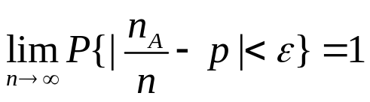


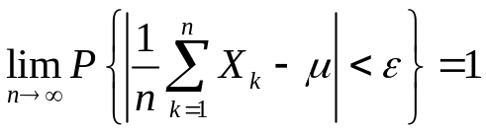
四、应用R软件模拟验证大数定律
_{1、验证的大数定律有：}
_{（1）伯努利大数定理——}
设 是 次独立重复试验中事件 发生的次数。 是事件 在每次试验中发生的概率，则对于任意正数 >0,有
_{（2）辛钦定理：}
设随机变量 相互独立，服从同一分布，且具有数学期望 ， ，则对于任意正数 ，有

Slide 16


四、应用R软件模拟验证大数定律
_{2、在R软件实现的算法思想：}
由大数定律可知，当 ，样本的均值趋向与理论分布的期望，因此利用样本容量 逐渐增大这一趋势来模拟 这一趋势，在这种趋势下，样本的均值与理论分布期望的误差 应该呈现出越来越小的趋势，同时，根据上述思想，分别对五种常用分布下的大数定律进行验证。

Slide 17








四、应用R软件模拟验证大数定律
_{→大数定律模拟算法}
编写R程序
①设置循环的跳跃步长 、 的第一次抽样的样本容量初始值 和上限值 ；
设置参数值
②利用函数 产生由各模拟样本空间大小组成的m 维序列；
产生m维序列
③选择随机数 的分布类型，本文中的相关程序仅选择了常用的随机分布：正态分布、指数分布、均匀分布、泊松分布、二项分布、两点分布；
选择分布类型
产生随机数
④利用R软件产生n个服从同一分布的随机数 ；
计算样本均值y
_{⑤计算 （或 ）的值；}
试验次数
是否达到m次
否
_{⑥若循环次数 i<m ，则回转④，否则转⑦;}
是
⑦以x轴代表样本容量n ，y 轴代表每次抽样所得的样本均值，描绘出整个试验的过程。
绘图
_{→ 进入演示……}

Slide 18

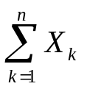
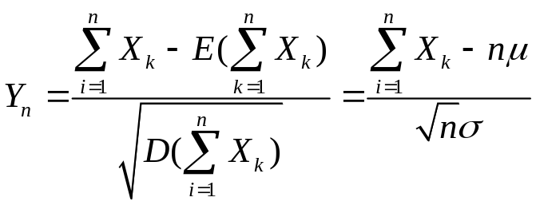
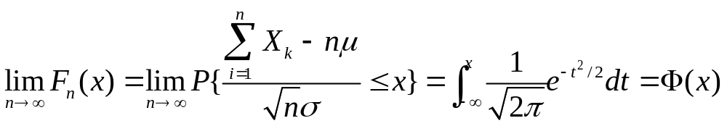
五、应用R软件模拟验证中心极限定理
_{1、验证的中心极限定理有}
_{（1）独立同分布的中心极限定理：}
设随机变量 相互独立，服从同一分布，且具有数学期望和方差： ，则随机变量之和 的标准化变量：
_{的分布函数对于任意满足：}

Slide 19

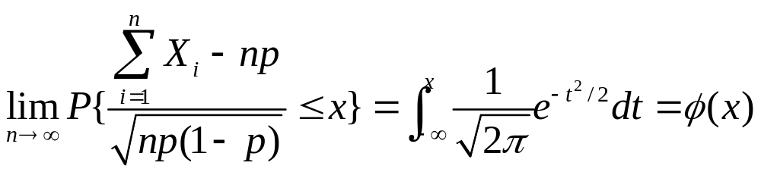
五、应用R软件模拟验证中心极限定理
（2）De Moivre-Laplace(棣莫弗-拉普拉斯)中心极限定理
设相互独立的随机变量 服从参数为 p 的两点分布，则对于任意实数 x ，有

Slide 20


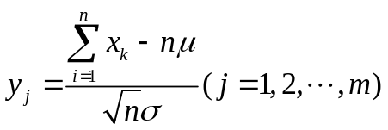




五、应用R软件模拟验证中心极限定理
_{→中心极限定理模拟算法}
①选择随机变量 的分布类型，主要分布类型有正态分布、指数分布、均匀分布、泊松分布、二项分布和两点分布；
编写R程序
选择分布类型
②设置模拟试验总次数m 及每次模拟试验中随机变量的个数n 的值;
确定参数m和n
③利用R软件模拟产生n个服从同一分布的随机数 ；
产生随机数
计算标准化随机变量
_{④使用产生的n 个随机数计算标准化随机变量值}
设置参数j和step
j>m
否
⑤设置循环变量j 和循环的跳跃步长 ，当 时，重复步骤③、④，直至 ；
是
统计检验和
描述性分析
⑥对m 个 值进行正态性检验和描述性统计分析，包括直观的QQ图检验、正态性W 检验以及偏度系数、峰度系数、均值和方差。
_{→ 进入演示……}

Slide 21
非常感谢！

